Slide 1
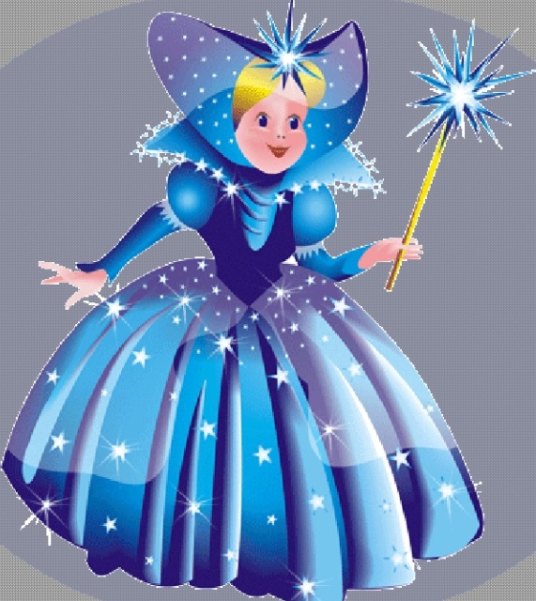
Веселые цыфры
Здравствуйте ребята.
Я королева математики.
Предлагаю вам пройти испытания. Надеюсь вы с ними справитесь.
Составила воспитатель: Альмухаметова Э.М.

Slide 2
Отгадай загадки
Она похожа на топор, Но не колит дров во двор. Как коса, но не совсем, Просто это цифра…
Цифра эта так хитра, Ты её переверни, И начнутся чудеса — Цифру шесть увидишь ты!
Кто-то ночью старый стул Спинкой вниз перевернул. И теперь у нас в квартире Стал он цифрою ...
Два кружочка рядом встали — Что за дивные очки? Поверни хоть вверх ногами, Одинаковы они!
Лебедь плавает в тетрадке, Значит что-то не в порядке. Если ты совсем Незнайка, Цифру эту получай-ка.

Slide 3
Отгадай загадки
Букву З я обведу, К цифрам в гости приведу. Ты внимательней смотри — Получилась цифра…
Я устроила парад, Цифры строю, как солдат! И порядок четкий есть — После пять шагает…
Он похож на колобок, Он пузат и круглобок. На него похожа Кошка, Если сложится в клубок.
В школе надо не лениться: Рисовать, писать, учиться, На уроках отвечать И в дневник поставят…
С хитрым носиком сестрица Счёт откроет ...

Slide 4
Найди пропущенную цыфру

Slide 5
Найди пропущенную цыфру

Slide 6
Найди пропущенную цыфру

Slide 7
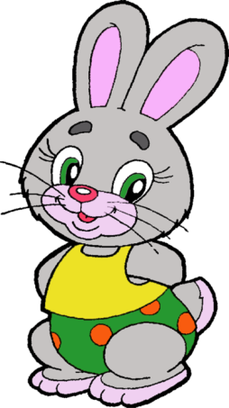
Посчитай сколько предметов на рисунке и выбери соответствующую цыфру

Slide 11
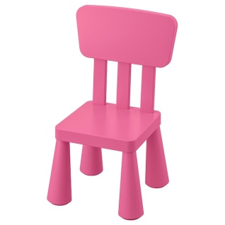

Slide 12
По порядку становись

Slide 13
Молодцы ребята!
Вы справились со всеми заданиями

